Slide 1
«Работа по патриотическому воспитанию на уроках и во внеурочной деятельности в начальной школе»
(из опыта работы)
Учитель начальных классов
МОУ«Гимназия « Авиатор» г. Саратова
Беркута Ю.Н.

Slide 2
«Работа по патриотическому
воспитанию на уроках и во внеурочной деятельности в
начальной школе»
Культура и быт Саратовского края
«С русским воином через века»

Slide 3
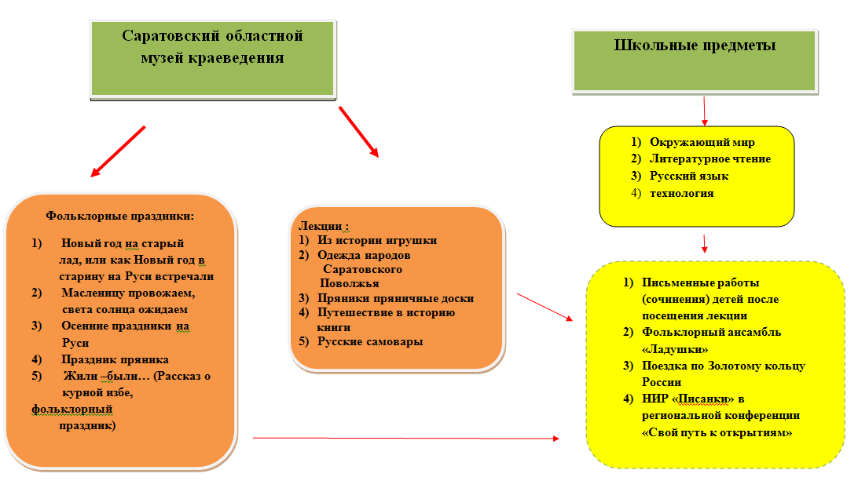
Культура и быт Саратовского края

Slide 4
Культура и быт Саратовского края
Государственный музей К.А. Федина
Исторический парк «Россия-Моя история».
Библиотека № 43
Школьные предметы
Встреча с саратовским писателем М.А. Каришнв-Лубоцким, театрализация его произведения «Каникулы Уморушки»;
участие в конкурсе «Саратовские писатели - детям» ;
Всероссийский конкурс «Рождевтвенский фейерверк» (по произведениям саратовских писателей) и т.д.
Встреча с издателем журнала «ВВерх» В. Полонской
Окружающий мир
Литературное чтение
Русский язык
Технология
Мастер-классы :
«Сундук с традициями»;
История легендарного ИЛ-2
Экскурсия- игра «Как Петр I окно в Европу рубил»
Театральные зарисовки силами учащихся по рассказу К.А. Федина «Сазаны»;
по творчеству М.С. Муллина «Это я устроил дождь».
Отзывы, сочинения, рисунки, поделки, конкурсные работы, проекты, выступления в "Школе-интернате АОП №4 г. Саратова, в Областном реабилитационном центре для детей и подростков.

Slide 5
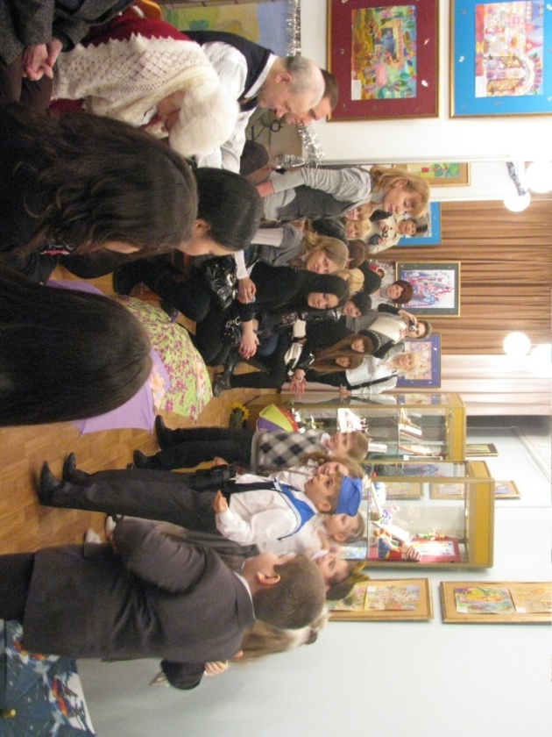
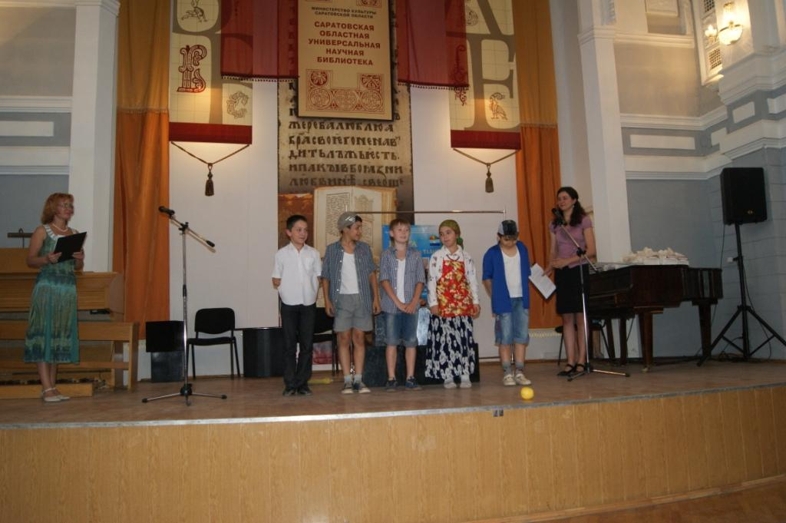
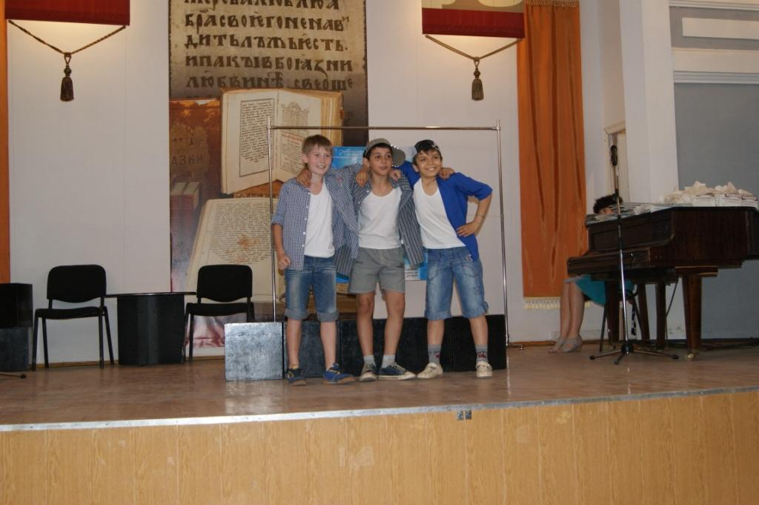
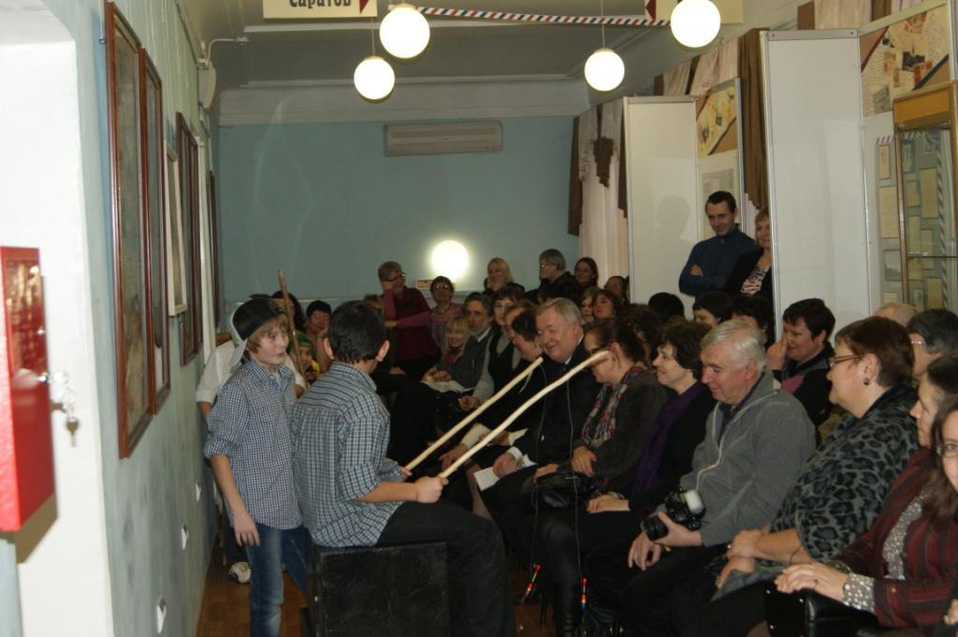
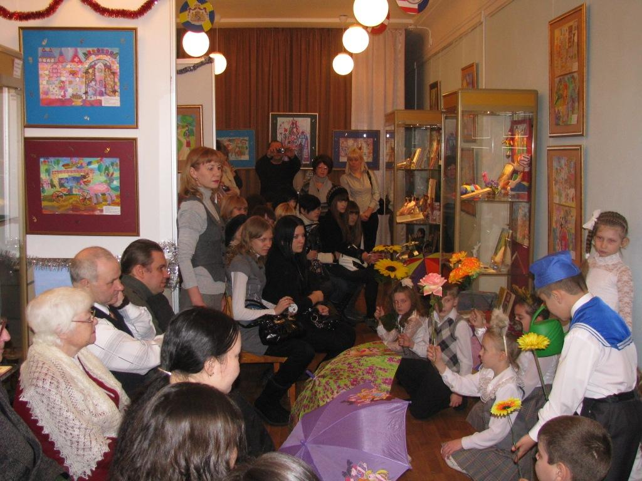

Slide 6
«С русским воином через века»
Саратовский областной музей краеведения
СРООВЗГГ
«Часовые Родины»
Школьный музей
Школьные предметы
Саратовская область в годы войны
Герои Советского Союза –наши земляки
Встреча с ветеранами –афганцами
«О чём нам расскажет граница»
Конкурс рисунков
«Я поведу тебя в музей..»
«Ночные ведьмы» (полк М. Расковой)
«Блокадный Ленинград»
Окружающий мир
2) Литературное
чтение
3) Русский язык
Технология
Внеклассное чтение
ПРОДУКТ
Региональная акция «Письмо войне»
Школьная акция «Стена памяти»
«Я горжусь своими родственниками!!!» (папка)
Сочинение –отзыв для организации «Часовые Родины»
Конкурс рисунков и поделок «Открытка ветерану»
Конкурс рисунков (СРООВЗГГ«Часовые Родины»)
Просмотр художественных фильмов о Великой Отечественной
Внеклассное мероприятие для параллели 3-их классов «Сталинградская битва»
Участие во Всероссийском конкурсе творческих работ «Память сильнее времени» ВООВ «Боевое братство»

Slide 7
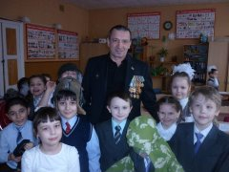
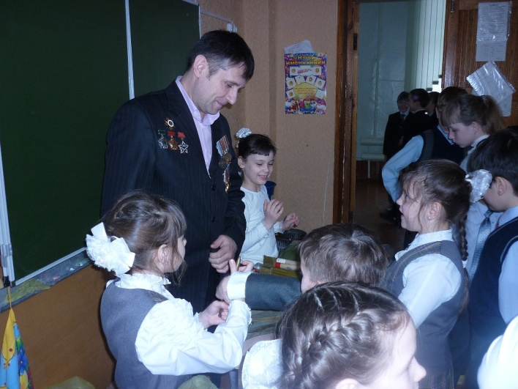
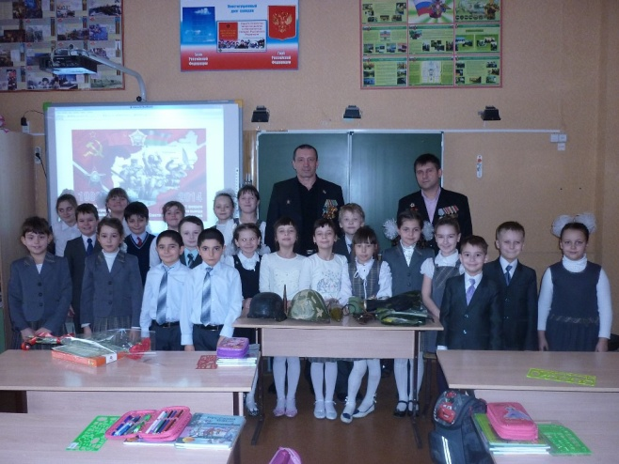
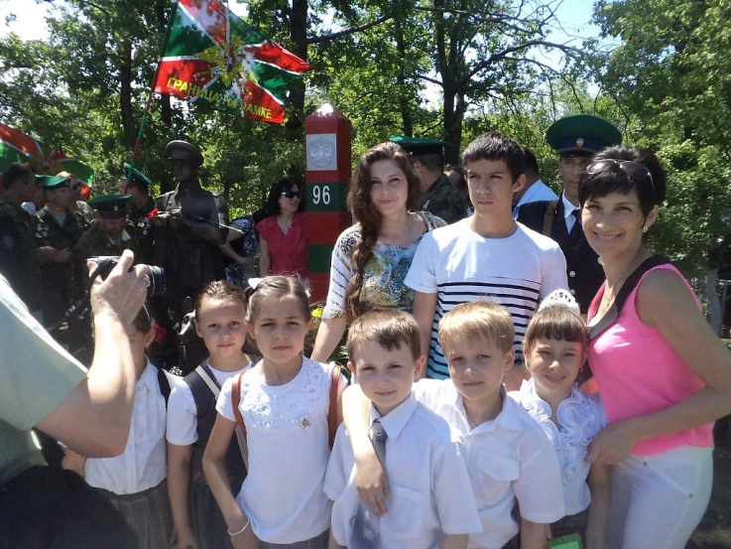
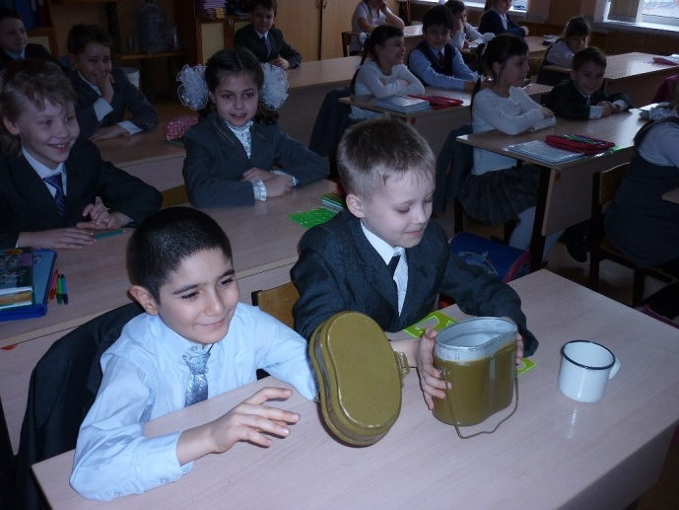
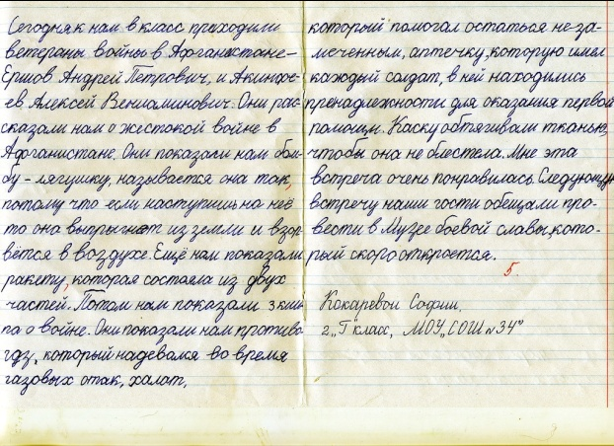
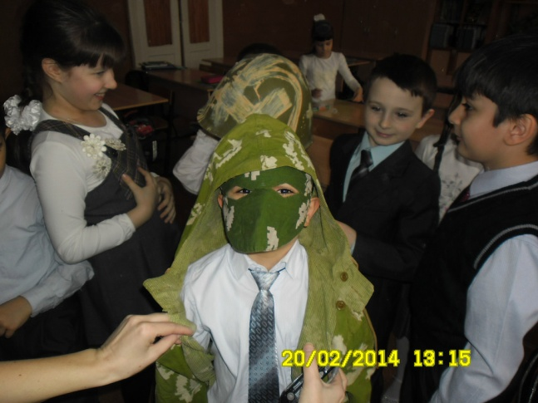

Slide 8






